Slide 1
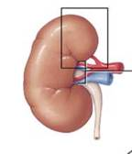

ВК 5.16 ВРОДЖЕНІ ТА СПАДКОВІ ЗАХВОРЮВАННЯ СЕЧОВИДІЛЬНОЇ СИСТЕМИ У ДІТЕЙ
Вінницький національний медичний університет
ім. М.І. Пирогова МОЗ України
КАФЕДРА ПЕДІАТРІЇ №2
СПЕЦІАЛЬНІСТЬ: І2 МЕДИЦИНА
ГАЛУЗЬ ЗНАНЬ: І ОХОРОНА ЗДОРОВ’Я ТА СОЦІАЛЬНЕ ЗАБЕЗПЕЧЕННЯ
ОСВІТНЬО-ПРОФЕСІЙНА ПРОГРАМА: «МЕДИЦИНА»
РІВЕНЬ ВИЩОЇ ОСВІТИ: ДРУГИЙ (МАГІСТЕРСЬКИЙ)

Slide 2
ПАСПОРТ ОСВІТНЬОГО КОМПОНЕНТА
ВК 5.16«ВРОДЖЕНІ ТА СПАДКОВІ ЗАХВОРЮВАННЯ СЕЧОВИДІЛЬНОЇ СИСТЕМИ У ДІТЕЙ»
Спеціальність: І2 Медицина
Курс: 5-й
Кредити: 2,0
Форма контролю: залік
Мова: українська, англійська
Пререквізити: анатомія людини, медична біологія, гістологія, цитологія та ембріологія, патологічна анатомія, фізіологія, патофізіологія, медична і біологічна фізика, біоорганічна та біологічна хімія, токсикологічна хімія, фармакологія, клінічна фармакологія та клінічна фармація, пропедевтика педіатрії

Slide 3
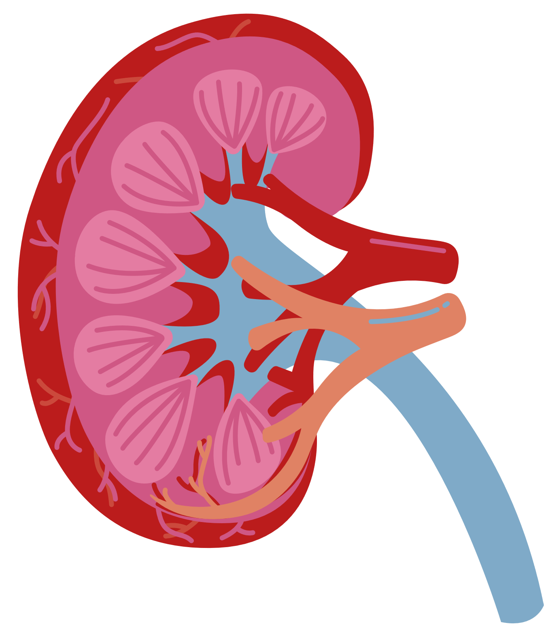
ЧОМУ ВАРТО ОБРАТИ ЦЕЙ КУРС
Поглиблення теоретичних знань та здобуття практичних вмінь ранньої діагностики вроджених і спадкових захворювань сечовидільної системи у дітей
Здобуті знання про своєчасне лікування знижує інвалідизацію дітей, підвищує якість життя пацієнтів.
Ваші вміння в майбутньому зменшать витрати на довготривале лікування та реабілітацію.
КЛЮЧОВА ПЕРЕВАГА:
Допомагає орієнтуватися у діагностиці спадкової патології нирок у дітей, формує навички ранньої профілактики, менеджменту та консультування

Slide 4
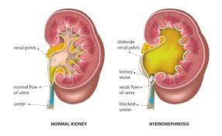
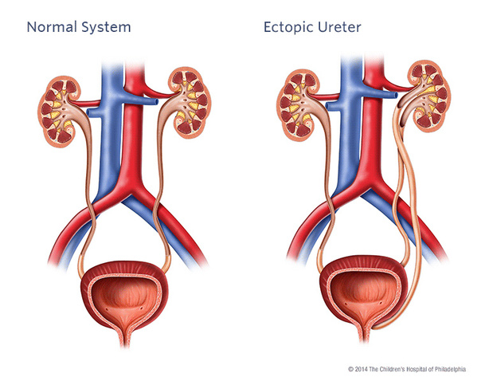
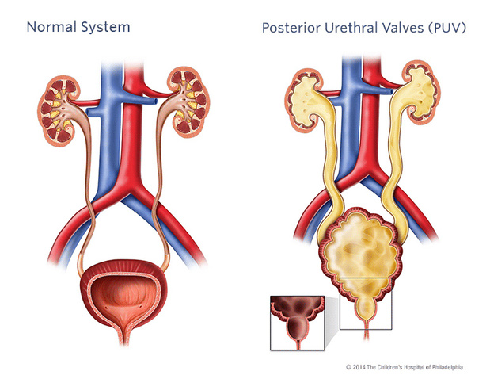
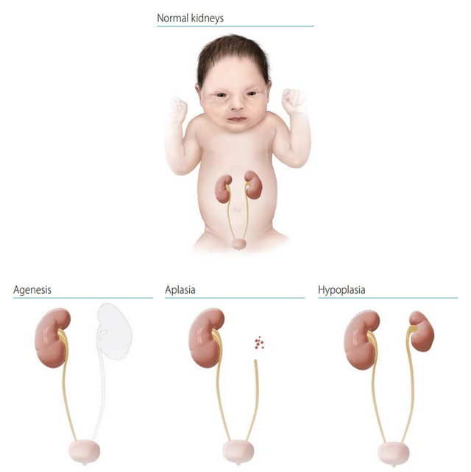
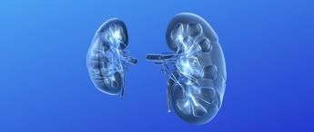
ЩО ВИ БУДЕТЕ ВИВЧАТИ
Анатомо-фізіологічні особливості сечовидільної системи у дітей. Основні клінічні і лабораторні синдроми.
Методи діагностики найбільш поширених спадкових захворювань та вроджених вад розвитку нирок і сечовивідної системи у дітей.
Вроджені вади нирок і сечовидільної системи (CAKUT-синдром) в педіатричній практиці.
Кістозні захворювання нирок у дітей – клінічні варіанти, методи діагностики, підходи до терапії.
Спадкові захворювання канальців (тубулопатії), та спадкові гломерулопатії (спадковий нефрит), вроджений нефротичний синдром.
Гостре ураження нирок та хронічна хвороба нирок у дітей.

Slide 5

ЩО ВИ ЗМОЖЕТЕ
ЗА УМОВИ ОПАНУВАННЯ КУРСУ
Визначати етіологічні та патогенетичні фактори вроджених і спадкових захворювань сечовидільної системи у дітей.
Класифікувати і аналізувати типову клінічну картину вроджених і спадкових захворювань сечовидільної системи у дітей.
Визначати провідні синдроми і симптоми у дитячій нефрології.
Складати план обстеження хворого, інтерпретувати результати лабораторних та інструментальних досліджень при з вроджених і спадкових захворювань сечовидільної системи у дітей та їх ускладненнях.
Проводити диференціальну діагностику, обґрунтовувати та формулювати клінічний діагноз вроджених і спадкових захворювань сечовидільної системи у дітей.
Визначати тактику ведення (рекомендації стосовно режиму, дієти, лікування, реабілітаційні заходи, призначати немедикаментозне і медикаментозне хворого із вроджених і спадкових захворювань сечовидільної системи у дітей.

Slide 6
ПІДСУМКОВИЙ КОНТРОЛЬ
ФОРМИ НАВЧАННЯ
Залік: на останньому практичному занятті за умов успішного проходження курсу (сума балів за всі види навчальної діяльності - 122-200 балів) і відсутності академічної заборгованості.
Лекції
Практичні заняття
Самостійна робота
Індивідуальна робота студента

Slide 7
КОНТАКТНА ІНФОРМАЦІЯ
РОЗРОБНИКИ КУРСУ
- зав.кафедрою, д.мед.наук, професор ЗВО Вероніка ДУДНИК
- к.мед.наук, доцент ЗВО
Ірина АНДРІКЕВИЧ
- к.мед.наук, доцент ЗВО
Ганна ЗВЕНІГОРОДСЬКА
Контактна інформація:
Вінниця, вул. Хмельницьке шосе, буд.108
КНП«ВІННИЦЬКА ОБЛАСНА ДИТЯЧА КЛІНІЧНА ЛІКАРНЯ ВІННИЦЬКОЇ ОБЛАСНОЇ РАДИ»
Кафедра педіатрії №2
pediatric2@vnmu.edu.ua,

